Slide 1
Туристские ресурсы Калининградской области, их нормативное закрепление и тенденции дальнейшего развития
Работу выполнила:
студентка 2 курса магистратуры
очной формы обучения
Шипшинскайте Р.Г..
Научный руководитель:
доцент, А.П. Костюк
Калининград
2016

Slide 2
Федеральный закон от 24 ноября 1996 г. N 132-ФЗ "Об основах туристской деятельности в Российской Федерации"
Туристские ресурсы - природные, исторические, социально-культурные объекты, включающие объекты туристского показа, а также иные объекты, способные удовлетворить духовные и иные потребности туристов, содействовать поддержанию их жизнедеятельности, восстановлению и развитию их физических сил.

Slide 3
Статья 13. Туристские ресурсы Российской Федерации
Классификация и оценка туристских ресурсов Российской Федерации, режим их охраны, порядок сохранения целостности туристских ресурсов Российской Федерации и меры по их восстановлению, порядок использования туристских ресурсов Российской Федерации с учетом предельно допустимых нагрузок на окружающую среду определяются в соответствии с законодательством Российской Федерации.
(в ред. Федерального закона от 30.12.2008 N 309-ФЗ)

Slide 4
Федеральный закон от 25.06.2002 №73-ФЗ«Об объектах культурного наследия (памятниках истории и культуры) народов Российской Федерации» с изменениями, внесенными Федеральными законами от 17.12.2009 № 313-ФЗ, от 13.12.2010 № 358-ФЗ, от 06.11.2011 года N 301-ФЗ, от 22.10.2014 №315-ФЗ

Slide 5
Закон Калининградской области от 17.12.2003г. №344 «Об объектах культурного наследия (памятниках истории и культуры) в Калининградской области» (в ред. Законов Калининградской области от 31.03.2005 N 535,

Slide 6
ПОСТАНОВЛЕНИЕ ПРАВИТЕЛЬСТВА КАЛИНИНГРАДСКОЙ ОБЛАСТИ от 23 марта 2007 г. N 132 Об объектах культурного наследия регионального и местного значения (в ред. Постановлений Правительства Калининградской области от 15.05.2008 N 303, от 24.12.2009 N 799, от 21.03.2011 N 172, с изм., внесенными Решением Калининградского областного суда от 05.09.2011 по делу N 3-62/11)

Slide 7
ПОСТАНОВЛЕНИЕ Правительства Калининградской области от 30 октября 2012 г. N 826 О целевой Программе Калининградской области "Сохранение, использование, популяризация и государственная охрана объектов культурного наследия (2013-2015 годы)

Slide 8
ЗАКОН
КАЛИНИНГРАДСКОЙ ОБЛАСТИ
от 03 ноября 2000 года N 277
Об особо охраняемых природных территориях
Принят областной Думой второго созыва
19 октября 2000 года

Slide 9
Калининградская область располагает всеми ресурсами для развития культурно-познавательного туризма в силу своего исторического прошлого и выгодного геополитического положения. На территории Калининградской области насчитывается
2000 объектов историко-культурного наследия, из которых 788 поставлено на государственный учет,
29 объектов историко-культурного наследия федерального значения. В Калининграде сохранилось большинство фортификационных сооружений XIX и первой половины XX века, которые являются уникальными и не имеют аналогов в Европе.

Slide 10
Регистрация объектов культурного наследия дает возможность официально утвердить границы территории, состав и периметр зон охраны, режимы использования земель и градостроительные регламенты в охранной зоне, защитить памятник от повреждений в ходе хозяйственного освоения территорий. А значит - обеспечить его сохранность для потомков.

Slide 11
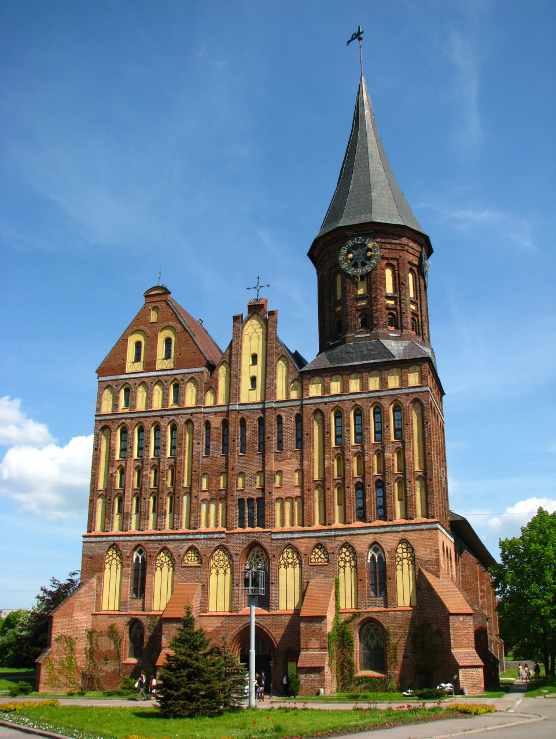
Кафедральный собор

Slide 12
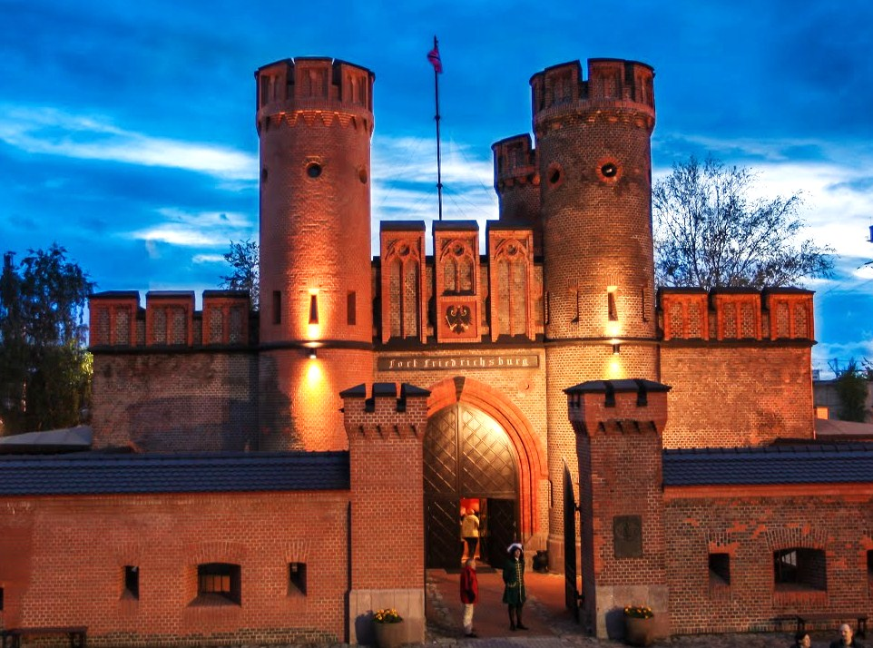
Фридрихсбургские ворота

Slide 13
Крепость Врангеля, 1785-1795 гг., с башней Врангеля,XVII-XVIII вв.

Slide 14
Туристские объекты Калининграда, которые могут быть использованы для целей развития культурно-познавательного туризма
Виды объектов | Количество, ед.
Архитектурные объекты | 14
Воинские захоронения | 23
Культовые захоронения | 21
Мемориальные доски | 3
Музеи | 5
Оборонительные сооружения | 21
Памятники и монументы | 56
Парки, памятники природы и заповедники | 4
Итого | 147

Slide 15
Все объекты культурного наследия включены в маршруты культурно-познавательного
туризма.
Развитие рекреационных зон предусмотрено с учетом имеющихся природных факторов:
лесных массивов, акваторий рек и озер, национального парка, природных парков и природных
заказников, а также существующих учреждений отдыха. Ландшафтные особенности
Калининградской области благоприятны для развития спортивного туризма. Предусмотрено
широкое развитие экологического туризма, основанного на ООПТ, естественных и культурных
ландшафтах. Предусматривается развитие различных видов учреждений отдыха, в том числе
расширение специализации учреждений санитарно-курортного лечения

Slide 16
Куршская коса

Slide 17
Дюны

Slide 18
Танцующий лес

Slide 20
В проекте выделены следующие зоны отдыха:
- в западной части Калининградской области:
Приморская функциональная рекреационная зона;
рекреационная зона в районе города Балтийска;
рекреационные зоны в районе города Ладушкина;
рекреационные зоны в районе города Мамоново;
- в центральной части Калининградской области:
туристско-рекреационная зона в Полесском муниципальном районе с включением ее в
международный водный маршрут Е-70;
бальнеологический курорт регионального значения в городе Славске (развитие в
перспективе);
Гвардейские и Пушкаревские озера в Гвардейском районе и Черняховском муниципальном
районе;

Slide 21
- в восточной части Калининградской области:
туристско-рекреационные территории на реке Шешупе (Неманский и Краснознаменский
муниципальные районы);
туристско-рекреационные маршруты на реке Красной (Нестеровский район и Гусевский
муниципальный район);
зона отдыха на озере Виштынецком в Нестеровском районе;
зона отдыха на берегу реки Неман в Неманском муниципальном районе.

Slide 23
Особо выделена рекреационная зона с игорным сегментом в Красноторовском сельском
поселении Зеленоградского района. На картах указаны также участки особой экономической зоны
туристско-рекреационного типа на Куршской косе.(отменена в 2012 г.)
Пространственно-территориальная основа Калининградской области, предложенная
территориальным планированием, обеспечивает целостность развития области, соблюдение
баланса государственных, общественных и частных интересов и обеспечивает устойчивое
развитие территории и безопасность проживания населения в целях реализации стратегии
социально-экономического развития Калининградской области

Slide 24
Федеральный закон "О государственном кадастре недвижимости" от 24.07.2007 N 221-ФЗ
Настоящий Федеральный закон регулирует отношения, возникающие в связи с ведением государственного кадастра недвижимости, осуществлением государственного кадастрового учета недвижимого имущества и кадастровой деятельности (далее - кадастровые отношения).

Slide 25
Регистрация объектов культурного наследия дает возможность официально утвердить границы территории, состав и периметр зон охраны, режимы использования земель и градостроительные регламенты в охранной зоне, защитить памятник от повреждений в ходе хозяйственного освоения территорий. А значит - обеспечить его сохранность для потомков.

Slide 26
Впервые в истории Калининградской области в 2013 году подготовлены два документа об утверждении границы территории и зон охраны 383 объектов культурного наследия регионального значения и одного - федерального значения.
Сведения о границах территории и зон охраны памятников внесены в государственный кадастр недвижимости.
Это позволило предотвратить точечную застройку в окружении объектов истории и культуры, очистить эти земли от незаконно возведенных сооружений, а также даст правовую основу для отказа в согласовании проектов застройки, нарушающих режимы использования земель в охранной зоне.

Slide 27
ЗАКОН КАЛИНИНГРАДСКОЙ ОБЛАСТИ О градостроительной деятельности на территории Калининградской области (Принят Калининградской областной Думой четвертого созыва 29 января 2009 года) Список изменяющих документов (в ред. Законов Калининградской области от 16.02.2009 N 321 (ред. 22.11.2012), от 30.06.2009 N 369, от 10.06.2010 N 458, от 02.07.2010 N 476, от 22.11.2012 N 161, от 26.12.2014 N 382, от 03.07.2015 N 448, от 25.11.2015 N 477, от 01.03.2016 N 514, от 12.05.2016 N 533)

Slide 28
Государственные органы:
Служба государственной охраны объектов культурного наследия Калининградской области

Slide 29
Памятники природы регионального значения Калининградской области
На территории Калининградской области расположено 61 памятник природы регионального значения, общей площадью 180 га.
Данная особо охраняемая природная территория подразделяется на:
- 59 ботанических памятников природы, из них 17 парков, 1 (одна) дубовая аллея, 1 (одна) буковая роща и 40 растений различных видов;
- 2 гидрологических памятника природы - озеро Виштынецкое и участок реки Красной.

Slide 30
Мероприятия в области охраны особо охраняемых природных территорий
Агентство по охране, воспроизводству и использованию объектов животного мира и лесов Калининградской области является специально уполномоченным органом государственной власти Калининградской области в сфере функционирования и охраны особо охраняемых природных территорий.
На Экологическом совете при Правительстве Калининградской области в 2014 году были рассмотрены вопросы по созданию особо охраняемых природных территорий федерального уровня на территории Калининградской (Вислинской) косы и болота Целлау (Правдинский район). В данном направлении проводится работа.
Мероприятия, проводимые Правительством Калининградской области в сфере усовершенствования существующей сети особо охраняемых территорий, являются значительными и перспективными и требуют дальнейшего продолжения работ по учреждения ООПТ, поскольку целый ряд природных комплексов области нуждается в охране.

Slide 31
Проблемы:
Застройка на Куршской косе.
Охранная зона национального парка не утверждена.
Статус Кройц-аптеки.
Собственность Дома Советов.
Недоступность Балтийской косы для иностранных туристов.
Статус кирх.

Slide 32
Тенденции развития:
Туристско-рекреационные кластеры, создаваемые на территории Калининградской области, призваны стать точками роста региона и межрегиональных связей, вокруг которых активизируется развитие малого и среднего бизнеса.

Slide 33
В рамках проекта поддержки и развития туристско-рекреационных кластеров в Калининградской области 2014-2018 гг. будут реализованы следующие основные направления:
Создание комплекса обеспечивающей инфраструктуры – строительство новых и модернизация существующих объектов обеспечивающей инфраструктуры (водоснабжение и отведение, электроснабжение, газоснабжение, реконструкция и строительство транспортных магистралей и мест отдыха общекурортного назначения).

Slide 34
Строительство объектов туристской инфраструктуры – строительство учреждений рекреационно-оздоровительного типа, представляющие собой «якорные» инвестиционные объекты, вокруг которых будут располагаться объекты туристической инфраструктуры малого бизнеса.
Кластерный подход к развитию туризма в Калининградской области позволит вдвое увеличить туристический поток в Калининградскую область. Полная реализация проекта позволит создать 3 847 новых рабочих мест и 3 586 новых мест в коллективных средствах размещения.

Slide 35
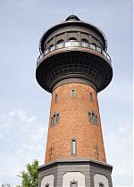
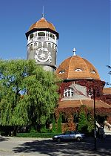
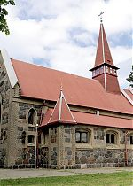
Туристско-рекреационные кластеры:
Кранц-Зеленоградск
Нойкурен-Пионерский
Раушен-Светлогорск
Пальмникен-Янтарный
Пиллау –Балтийск
Кенигсберг-Калининград
Европейский Байкал-оз.Виштынец

Slide 36
Спасибо за внимание!

